Slide 1
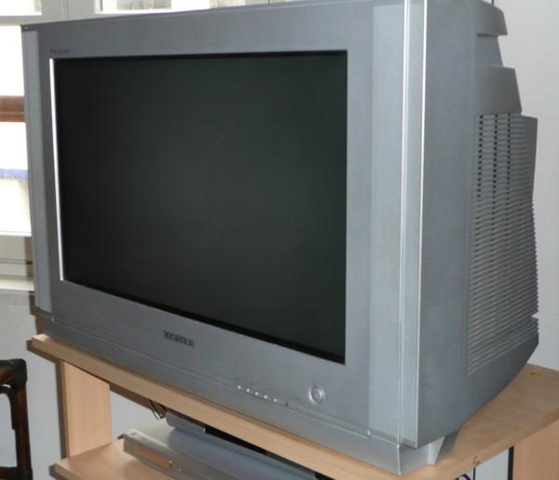

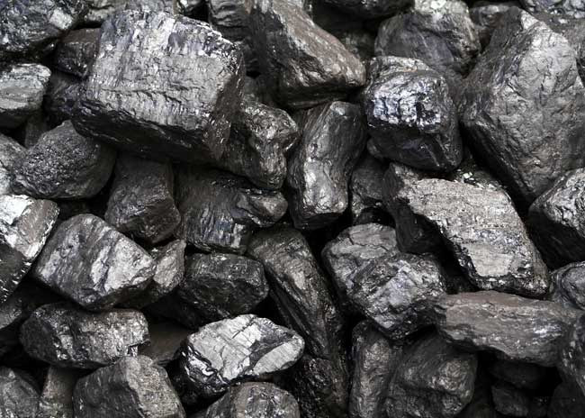
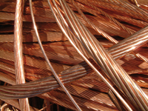

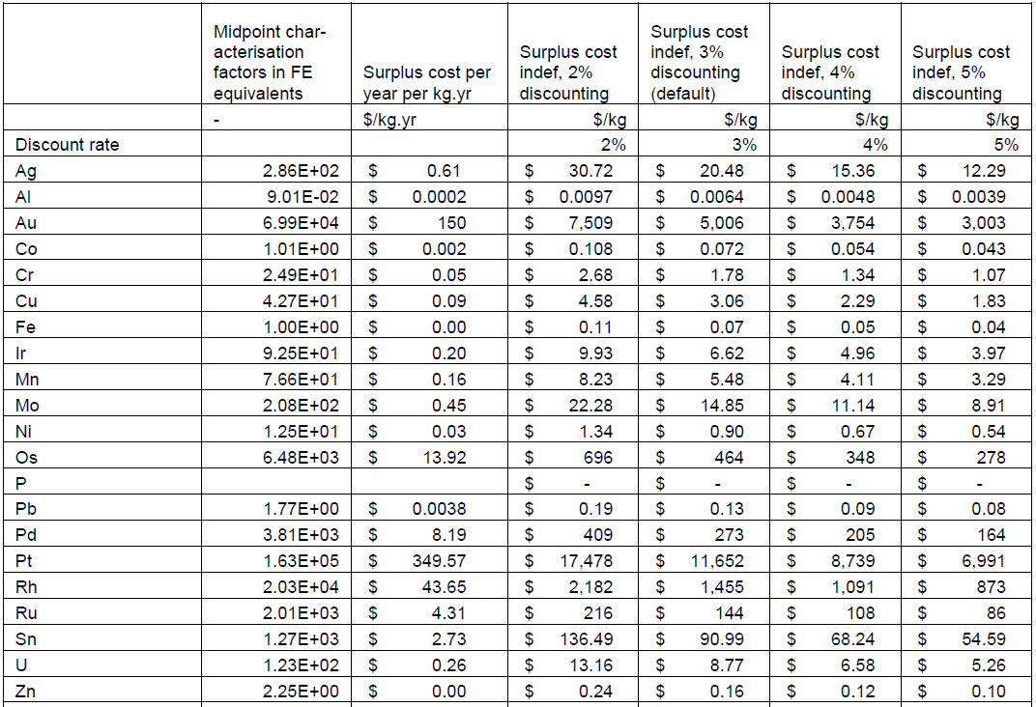
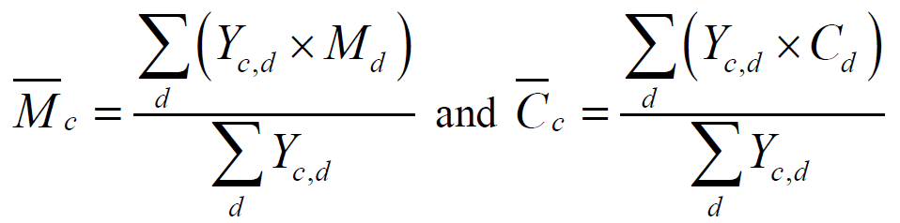
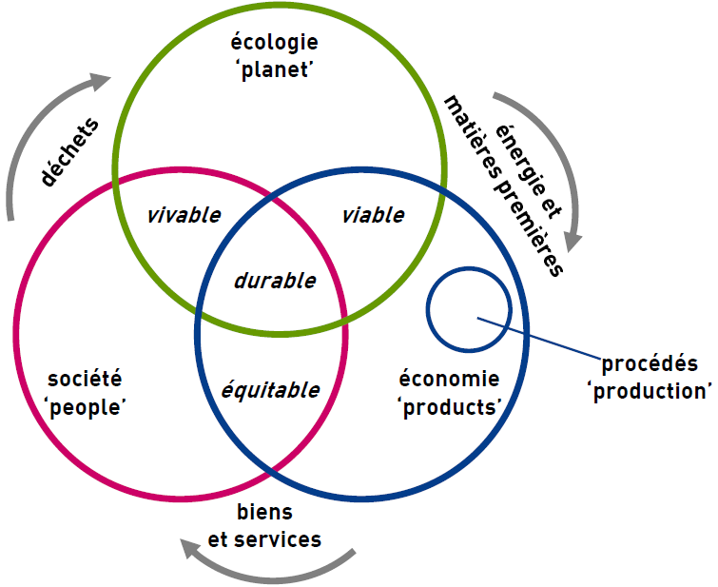

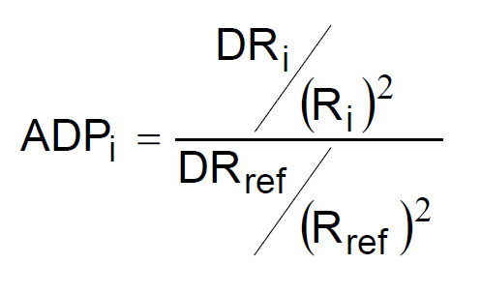
DEVELOPPEMENT D’UN INDICATEUR ENVIRONNEMENTAL DYNAMIQUE : RESSOURCES ABIOTIQUES NON RENOUVELABLES
Problématique
Pourquoi développer des indicateurs dynamiques ?
Les indicateurs actuels utilisés en Analyse de Cycle de Vie (ACV) sont statiques: on ne peut pas voir d'évolution de l'impact dans le temps.
Exemple: Utilisation du cuivre dans les téléviseurs
1980
2013
Surexploitation progressive du cuivre au sein des composants
Il y a impossibilité d’analyser l’impact en fonction du temps avec les indicateurs actuels !
Comment anticiper les conséquences de l’exploitation des ressources abiotiques
non renouvelables ? (i.e. combustibles fossiles, minerais)
Parties prenantes
:
  Porteur du projet : Bertrand Laratte, UTT - CREIDD
  Suiveur UTC : Flore Vallet, UTC – Roberval
Description du travail envisagé
Etude de 2 indicateurs (méthodes ReCiPe & CML)
Recherche de données
Construction des modèles mathématiques
Validation des modèles par un cas d’étude (ex : charbon, cuivre..)
Préconisations en fonction des résultats
Etude des indicateurs existants
Recherche de données fiables
Création modèles mathématiques
Validation des modèles
Préconisations

